Slide 1
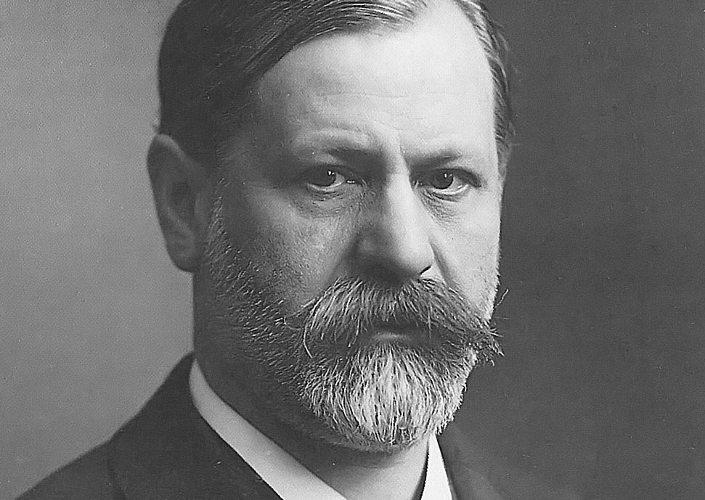
Sigmund Freud
Eliška Preisslerová

Slide 2
Úvod
6. května 1856, Příbram - 23. září 1939, Londýn
rakouský lékař, neurolog, psycholog, zakladatel psychoanalýzy
narodil se v židovské rodině v Příboře, na Moravě

Slide 3
Život a kariéra
absolvoval Vídeňskou univerzitu 1881
specializoval se na neurologii
zabýval se neurózami a hysterií
=>poté vyvinul metodu volných asociací
Freudova pohovka
Notes:
Rodina se roku 1859 přestěhovala do Vídně. zkoumal i kokain a jeho účinky na nervovou soustavu. Vliv Charlese Darwina a zájem o filozofii. Původně používal hypnózu. Vytvořil specifické prostředí pro léčbu: Freudova pohovka.

Slide 4
Klíčové koncepty psychoanalýzy
Nevědomí
= myšlenky oddělené od vědomí
interpretace snů:
manifestní obsah- povrchový příběh snu
latentní obsah- skrytý význam spojený s potlačenými pocity
Nutkavá neuróza a náboženství
Kolektivní nutkavá neuróza
Notes:
Rodina se roku 1859 přestěhovala do Vídně. zkoumal i kokain a jeho účinky na nervovou soustavu. Vliv Charlese Darwina a zájem o filozofii. Původně používal hypnózu. Vytvořil specifické prostředí pro léčbu: Freudova pohovka.

Slide 5
Osobní život
rakovina ústní dutiny
Freudova analýza snů
volné asociace
Symboly ve snech:
voda
dům
cenzura a transformace
Notes:
Rodina se roku 1859 přestěhovala do Vídně. zkoumal i kokain a jeho účinky na nervovou soustavu. Vliv Charlese Darwina a zájem o filozofii. Původně používal hypnózu. Vytvořil specifické prostředí pro léčbu: Freudova pohovka. Následkem kouření doutníků musel podstoupit několik operací a ozařování. - Nemohl mluvit ani jíst. Byl odtažitý od politiky a nezajímal se o umění. Pacient sdílí myšlenky spojené s
jednotlivými prvky snu. - **Symboly ve snech voda= potlačené emoce nebo sexuální touhy, dům= Symbolizuje samotného snícího, cenzura a transformace= Sny používají symboliku, aby skryté obsahy vyšly na povrch přijatelnější formou.

Slide 6
Závěr
hluboce ovlivnil způsob, jakým rozumíme
lidské mysli
Události vedoucí ke vzniku psychoanalýzy:
reakce na psychologii jako vědě o vědomí =>
→ JÁ (ego)
→ Id (ono)
→ NADJÁ (superego)
Notes:
Rodina se roku 1859 přestěhovala do Vídně. zkoumal i kokain a jeho účinky na nervovou soustavu. Vliv Charlese Darwina a zájem o filozofii. Původně používal hypnózu. Vytvořil specifické prostředí pro léčbu: Freudova pohovka. Následkem kouření doutníků musel podstoupit několik operací a ozařování. - Nemohl mluvit ani jíst. Byl odtažitý od politiky a nezajímal se o umění. Pacient sdílí myšlenky spojené s
jednotlivými prvky snu. - **Symboly ve snech voda= potlačené emoce nebo sexuální touhy, dům= Symbolizuje samotného snícího, cenzura a transformace= Sny používají symboliku, aby skryté obsahy vyšly na povrch přijatelnější formou.
snaha přijít na přičinu hysterie → neurózy, trauma v dětsví, psychosociální vývoj osobnosti snaha o léčbu hysterie → metoda volných asociací, obranné mechanismy

Slide 7
Zajímavosti
patřil k nejvýznamnějším představitelům aitesmu v naší historii
několik let užíval kokain
v politice se neorientuje
dodnes jeho myšlenky ovlivňují psychologii a popkulturu
Notes:
Rodina se roku 1859 přestěhovala do Vídně. zkoumal i kokain a jeho účinky na nervovou soustavu. Vliv Charlese Darwina a zájem o filozofii. Původně používal hypnózu. Vytvořil specifické prostředí pro léčbu: Freudova pohovka. Následkem kouření doutníků musel podstoupit několik operací a ozařování. - Nemohl mluvit ani jíst. Byl odtažitý od politiky a nezajímal se o umění. Pacient sdílí myšlenky spojené s
jednotlivými prvky snu. - **Symboly ve snech voda= potlačené emoce nebo sexuální touhy, dům= Symbolizuje samotného snícího, cenzura a transformace= Sny používají symboliku, aby skryté obsahy vyšly na povrch přijatelnější formou.
snaha přijít na přičinu hysterie → neurózy, trauma v dětsví, psychosociální vývoj osobnosti snaha o léčbu hysterie → metoda volných asociací, obranné mechanismy
Struktura osobnosti: Id (instinkty), Ego (racionální část), Superego (morální zásady). Freud měl hluboký zájem o literaturu a často čerpal inspiraci z děl Sofokla nebo Shakespeara, zejména pro své pojetí Oidipova komplexu.Freud byl jedním z prvních vědců, kteří zkoumali vliv dětství na dospělý život, čímž položil základy moderní vývojové psychologie.Přestože byl Freud kuřák, odmítal přestat kouřit i poté, co mu byla diagnostikována rakovina čelisti. Nakonec zemřel na předávkování morfiem, které mu bylo podáno na jeho žádost, aby zmírnil utrpení.

Slide 8
Zdroje
Peter Gay: „Sigmund Freud: Život a dílo“.
Eric R. Kandel: „Freud a psychoanalýza“.
Freud: „Výklad snů“.
wikipedie
Chatgpt
Google obrázky
www.simplypsychology.org
Notes:
Rodina se roku 1859 přestěhovala do Vídně.
zkoumal i kokain a jeho účinky na nervovou soustavu. Vliv Charlese Darwina a zájem o filozofii. Původně používal hypnózu. Vytvořil specifické prostředí pro léčbu: Freudova pohovka.
Následkem kouření doutníků musel podstoupit několik operací a ozařování. - Nemohl mluvit ani jíst.. Pacient sdílí myšlenky spojené s
jednotlivými prvky snu. - **Symboly ve snech voda= potlačené emoce nebo sexuální touhy, dům= Symbolizuje samotného snícího, cenzura a transformace= Sny používají symboliku, aby skryté obsahy vyšly na povrch přijatelnější formou.
snaha přijít na přičinu hysterie → neurózy, trauma v dětsví, psychosociální vývoj osobnosti snaha o léčbu hysterie → metoda volných asociací, obranné mechanismy
Struktura osobnosti: Id (instinkty), Ego (racionální část), Superego (morální zásady).
Přestože žil v 19. století, Freudovy myšlenky pronikly hluboko do popkultury. Ve filmech, knihách a seriálech se často objevuje motiv „Freudovské analýzy“ postav – odkládání masek, odhalování pravdy o sobě samých.
Byl odtažitý od politiky a nezajímal se o umění

